Slide 1
Double Checker 과제 결과 발표
D조
곽예나, 김연우, 양동혁, 박시은, 정주성, 박상환

Slide 2
목차
팀원 소개 및 역할
기능 구현 및 소개
TDD 활용 예시
Mocking 활용 예시
리팩토링
시연
소감

Slide 3
팀원 소개 및 역할

Slide 4
팀원 소개 및 역할
곽예나
SSD
Write, Erase, Flush 개발
SSD Interface 개발
Cmd buffer SSD integration
김연우
Common
개발 환경 setup
Shell
Parser, Logger 개발
ICommand refactoring
양동혁
SSD
Read 개발 및 Read & Write 통합
Command buffer interface 개발
Command buffer 알고리즘 개발
박시은
Shell
SSD Driver interface & Driver 개발
Command 개발(write, fullwrite, exit, help, flush)
박상환
Team leader
Shell
MockShell App & test case 개발
Test script interface & test case 개발
정주성
Shell
Command 개발(read, fullread, erase, erase_range)
SSD / Shell 개별 기능 및 통합 검증

Slide 5
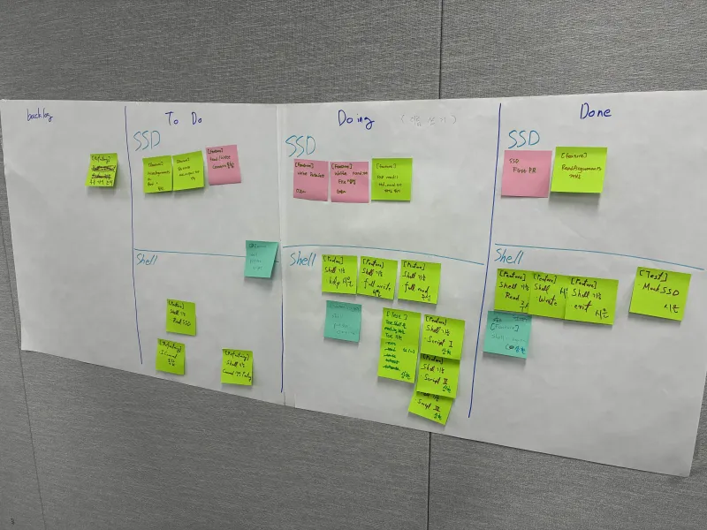
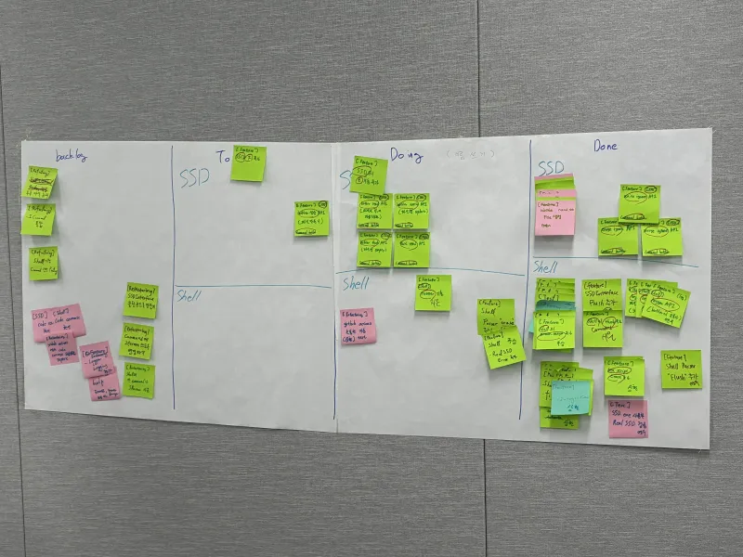
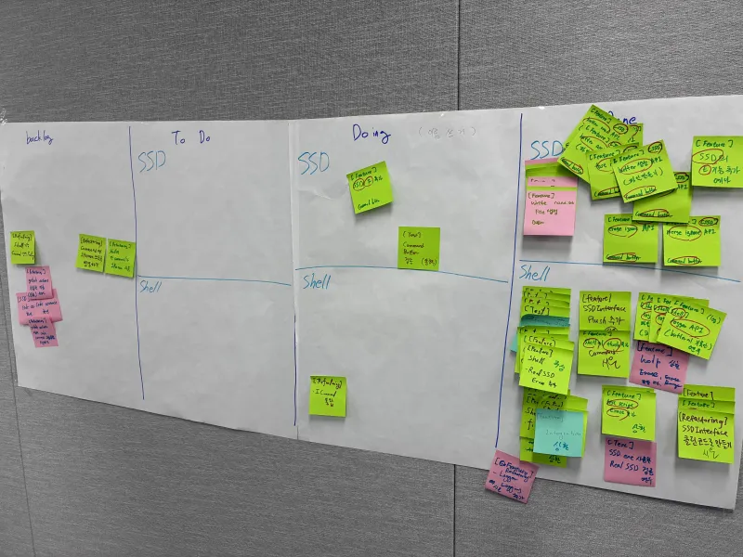
업무 진행 방식

Slide 6
기능 구현 및 소개

Slide 7


기능 구현 및 소개
User
Mock Test Shell
Test Shell
MockSSD
RealSSD
Command Buffer

Slide 8
TDD 활용 예시

Slide 9
각 module 별 gTest 선개발
SSD / Shell의 각 명령어 단위를 TDD 기반으로 개발함.
테스트를 추가하면서 각 명령어의 interface를 미리 통합할 수 있었고, 기능 개발 시 혼돈이 적었음.
연동 테스트에서도 별 다른 에러 없이 통합이 되었고, 추가 기능 개발 시 시스템을 안정적으로 유지 할 수 있었음.

Slide 10
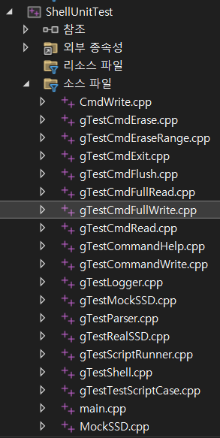
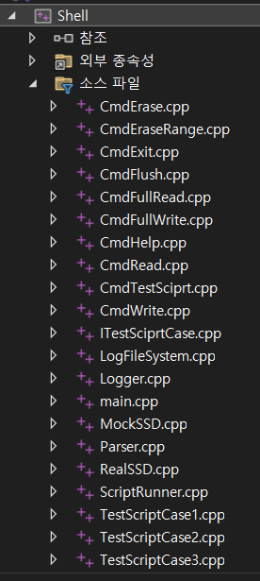
각 module 별 gTest 선개발
Test case
선 추가 !!!
2. Test case가 pass 되도록 빠르게 기능 구현
3. Refactoring

Slide 11
Erase 개발
erase와 erase_range의 경우 음수 입력을 지원하여 고려해야할 경우의 수가 다양함.
기능을 개발하기 전 스펙에 따라 다양한 경우에 대한 test를 먼저 만들어두고 이를 기반으로 기능을 개발하도록 TDD 방식을 사용함.
이를 통해 코너 케이스 없이 안정적인 기능 개발을 완료함.

Slide 12
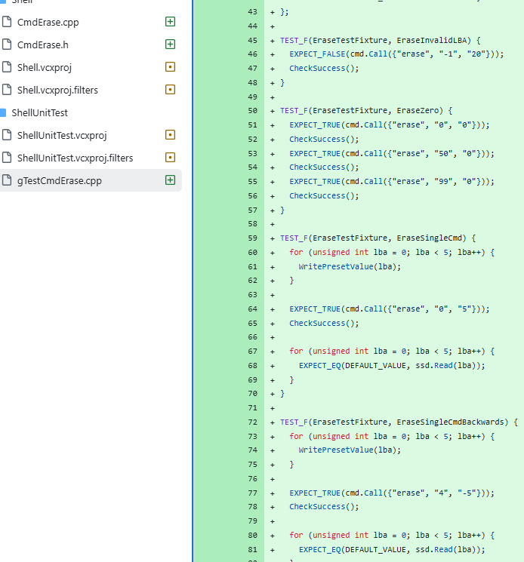
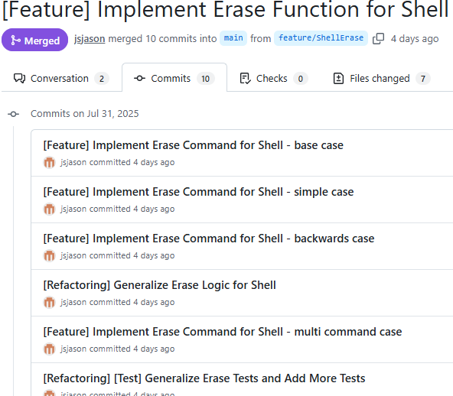
Erase 개발

Slide 13
Mocking 활용 예시

Slide 14
Shell에서 MockSSD Driver 사용
실제 SSD 대신 MockSSD를 사용하여 SSD가 없어도 Shell을 개발할 수 있도록 하였음.
SSD의 동작 시간에 영향을 받지 않아 보다 빠르게 테스트를 하면서 개발 할 수 있었음

Slide 15
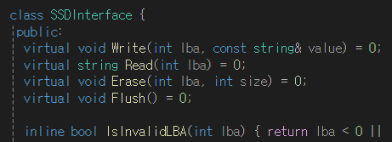
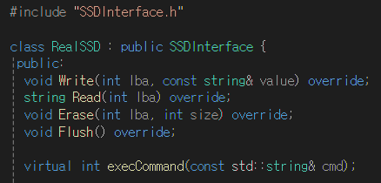
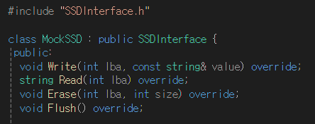
Shell에서 MockSSD Driver 사용

Slide 16
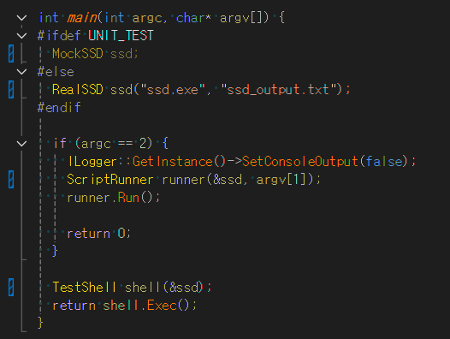
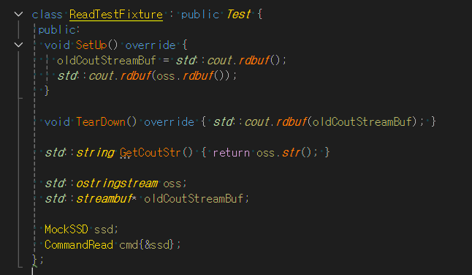
Shell에서 MockSSD Driver 사용
Shell UT 할 때 MockSSD를 사용
main 에서도 TEST시에는 MockSSD 사용

Slide 17
Test Shell Mock App을 통한 User test case
Test Shell이 없어도 외부 사용자가 interface를 사용하여 검증 app을 개발할 수 있어야 함.
Test Shell App에 대한 Mock App을 추가하여 shell이 개발 되기 이전에 엔드투엔드 테스트 생성이 가능함. (TDD 적용 가능)

Slide 18
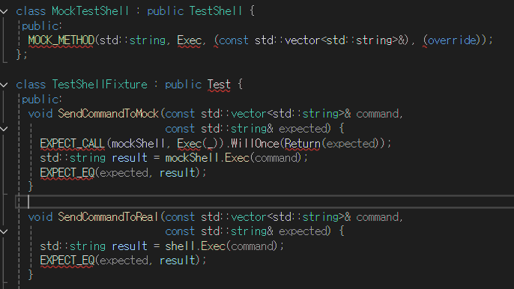
Test Shell Mock App을 통한 User test case

Slide 19
리팩토링

Slide 20
Singleton 적용
각 모듈들이 개별 class로 구현되어 instance화가 필요한데 처음 연동 시에는 필요한 곳에서 모두 생성
-> 메모리 비효율성
Singleton을 적용하여 메모리 사용량을 효율화하고 공유되어야 할 자료가 있다면 한 곳에서 관리가 가능해짐.

Slide 21
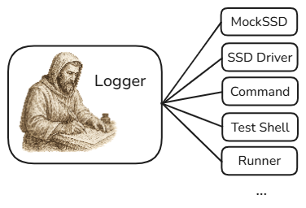
Singleton 적용 - Shell Logger
Logger: 많은 프로젝트에서 전형적으로 Singleton 형태로 관리하는 모듈
통상적으로 파일 입출력을 하게 되는 Logger 특성상, 하나의 인스턴스 (== Singleton) 에서 모든 로그를 관리하는 것이 파일 간 충돌을 피하기에 용이
void RealSSD::RunExternalSSD(ostringstream& cmd) {
ILogger::GetInstance()->LogPrint("RealSSD::RunExternalSSD", cmd.str(), false);
...

Slide 22
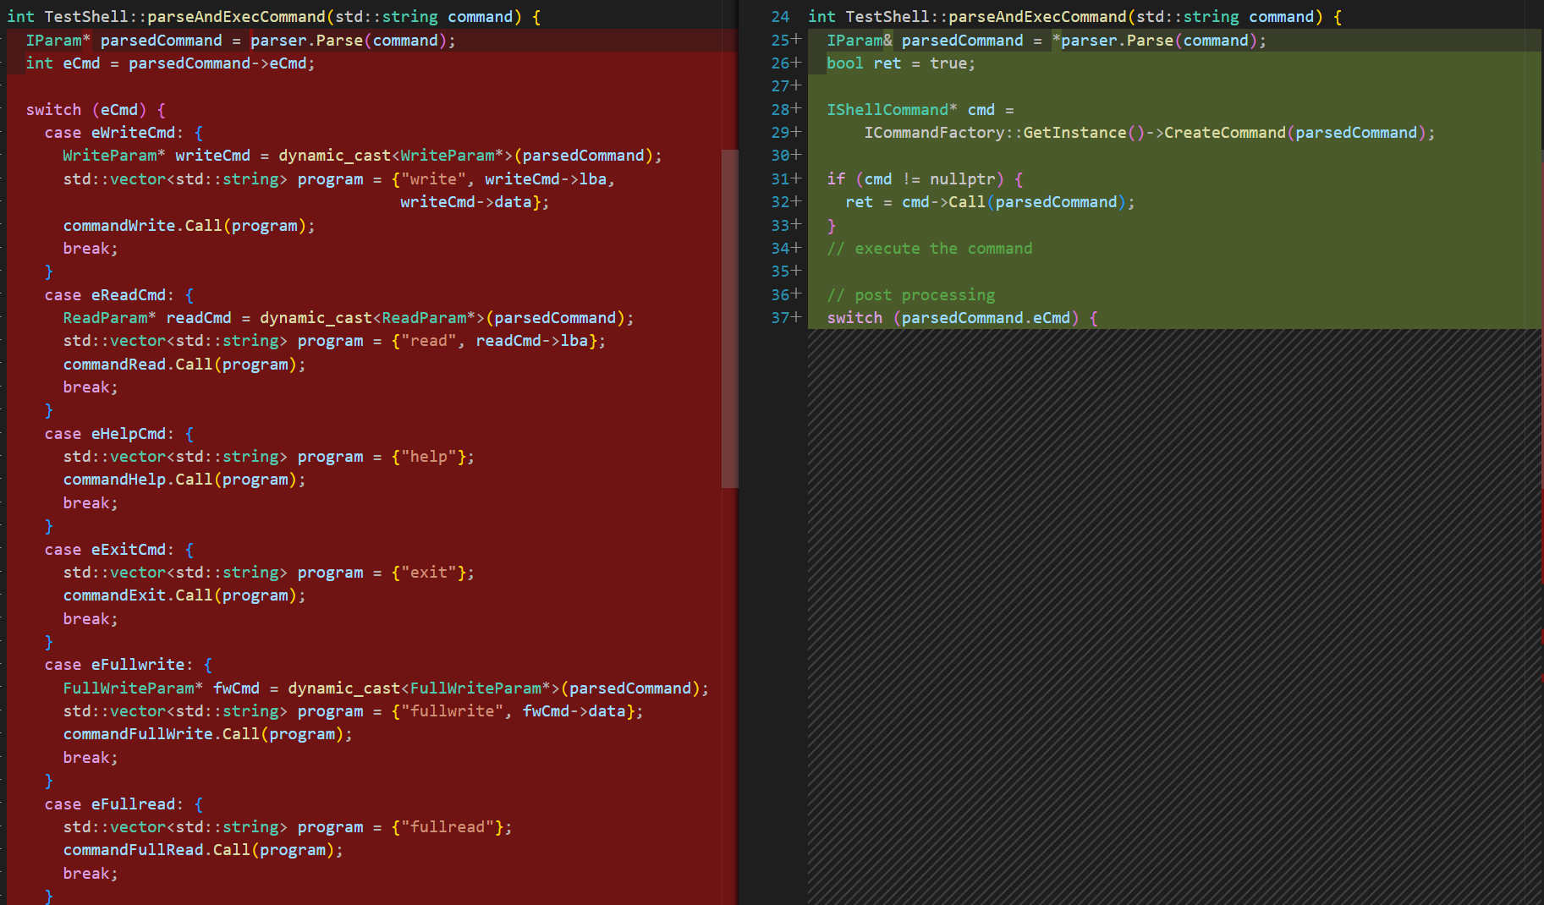
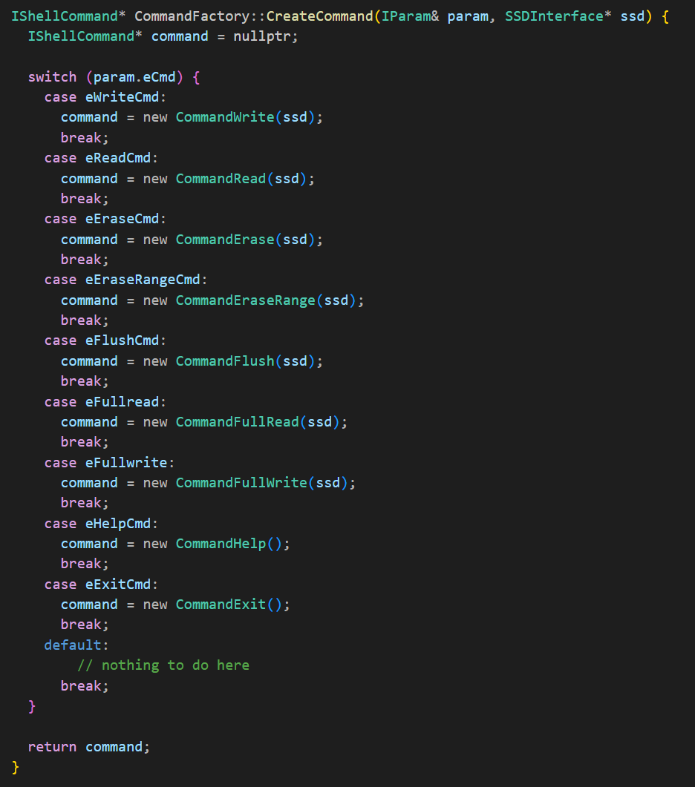
Command refactoring Command + Factory
[As-Is] TestShell에서 Command에 따라 instance를 생성하고 호출하는 방식
[To-Be] Command 패턴 적용으로 Command 호출 부를 추상화하고
실제 Command 객체를 생성하는 부분은 Command Factory로 구현

Slide 23
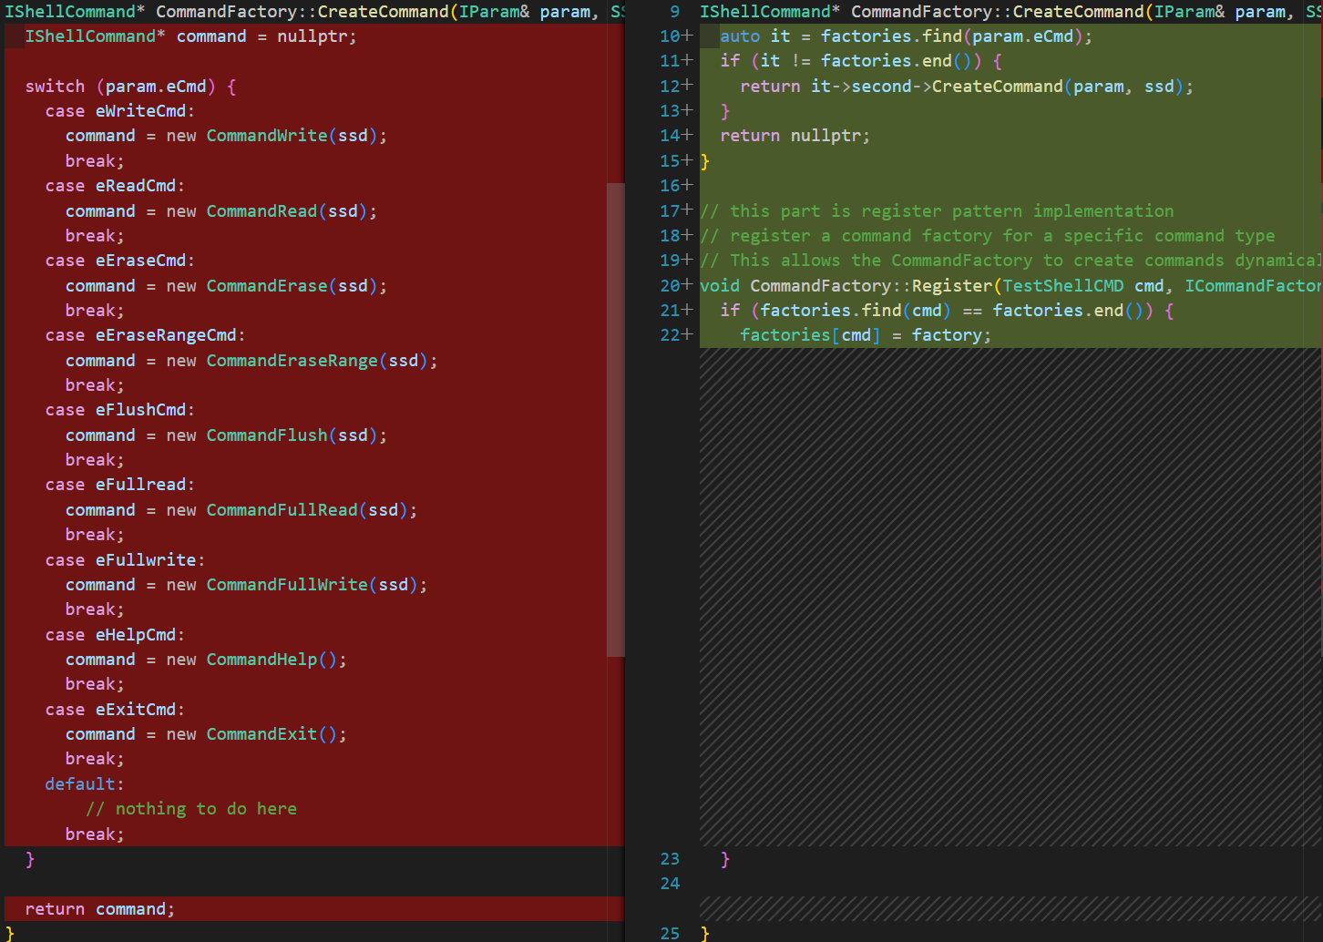
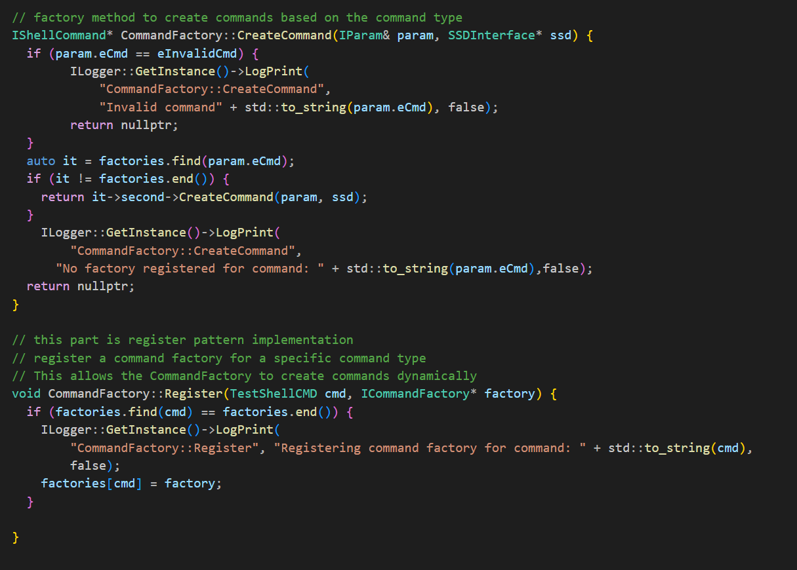
Command refactoring Command + Factory
다만, 1차 Refactoring한 구조는 새로운 Command가 추가될때마다 CommandFactory의 Switch문이 계속 추가되어야되는 단점이 있음
각 Command별 Factory를 만들고 CommandFactory에서 SpecificCommandFactory를 호출하여 객체 생성 interface를 단일화하도록 refactoring 진행

Slide 24
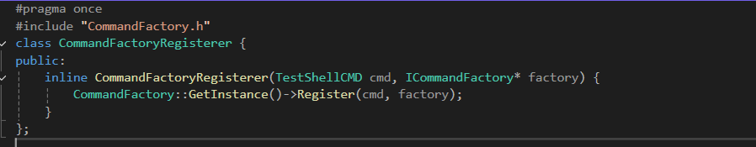
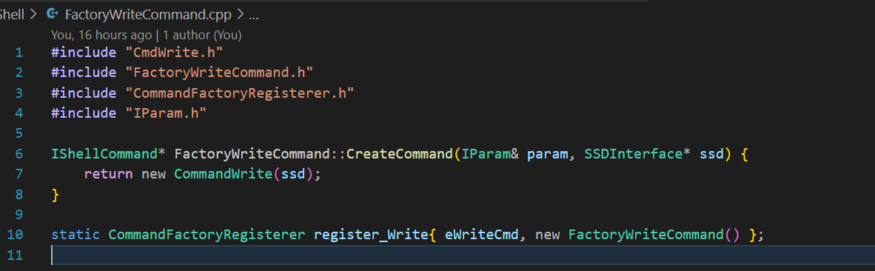
Factory Method + Registry 패턴
또한, 각 SpecificCommandFactory instance를 Register interface를 통해서 각 Command에서 직접 등록하도록 추가하였음
이로 인해서 Command가 추가되어도 CommandFactory에는 아무런 영향 없이 Command를 추가할 수 있음.

Slide 25
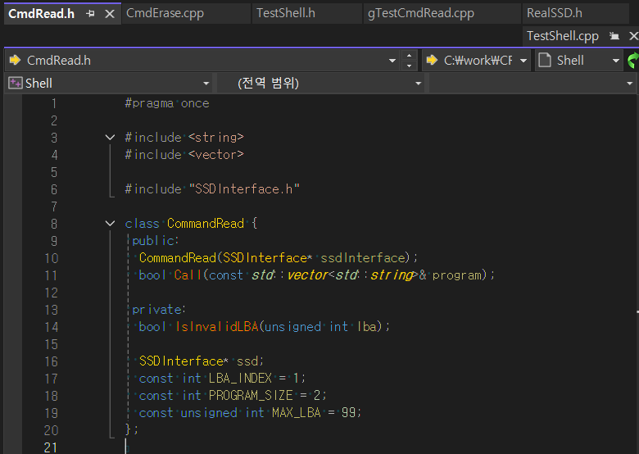
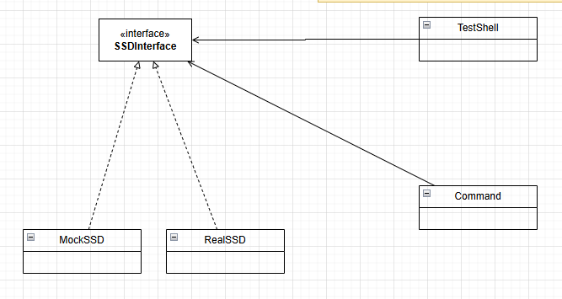
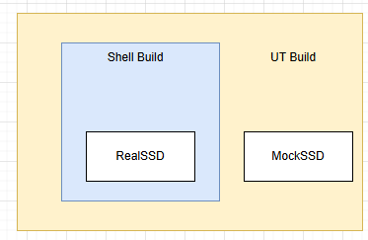
DI(의존성 주입)를 활용한 MockSSD 사용

Slide 26
시연

Slide 27
소감

Slide 28
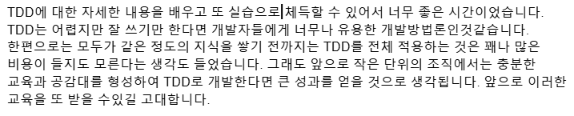
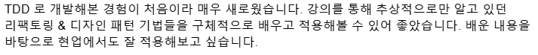
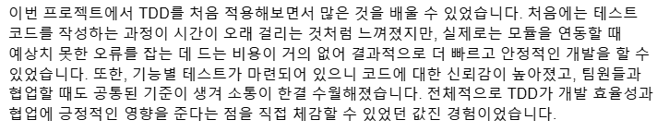

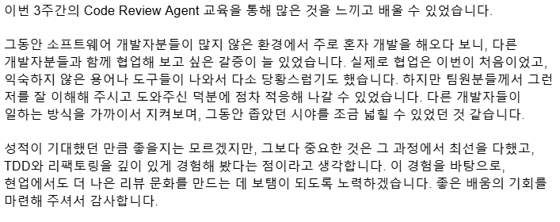
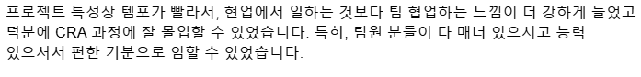
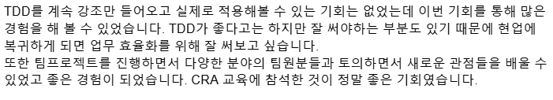
소감
TDD 괜찮은듯! but 잘 써야 할듯
현업가서 잘 써보자!
팀원들께 감사!

Slide 29
끝!

